Slide 1

Классный час из цикла
Я - гражданин России!
6 Класс
Автор: Шишкина Л.Н., учитель географии и биологии МКУОШИ «Панаевская ШИС(П)ОО»

Slide 2
ЗАГАДКА:
Что краше солнца,
Дороже золота?

Slide 3
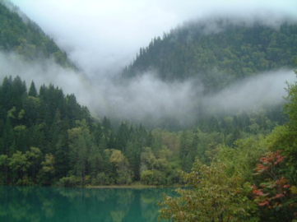
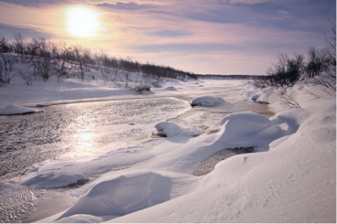
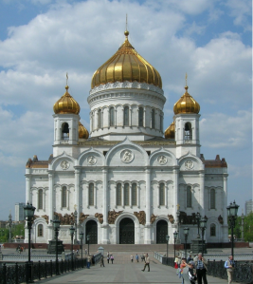
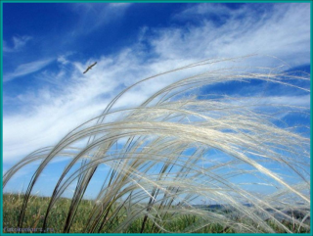
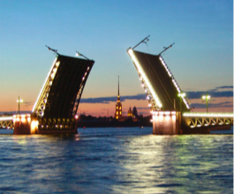
Родина, тебе дарю …

Slide 4
Цель:
Высветлить в душевном мире
каждого искреннее,
гуманное отношение
к святому понятию «Родина»

Slide 5



Если скажут слово «Родина»,
Сразу в памяти встаёт

Slide 6
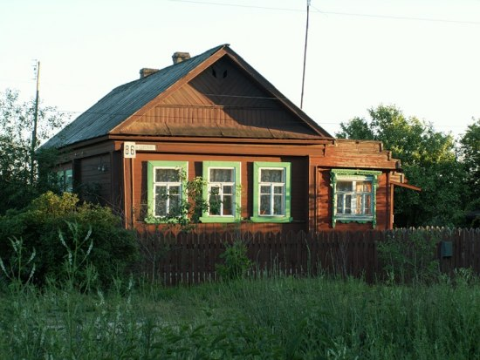
Старый дом,

Slide 7
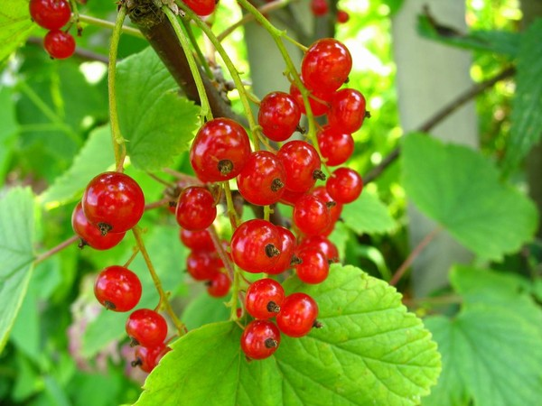
В саду смородина,

Slide 8
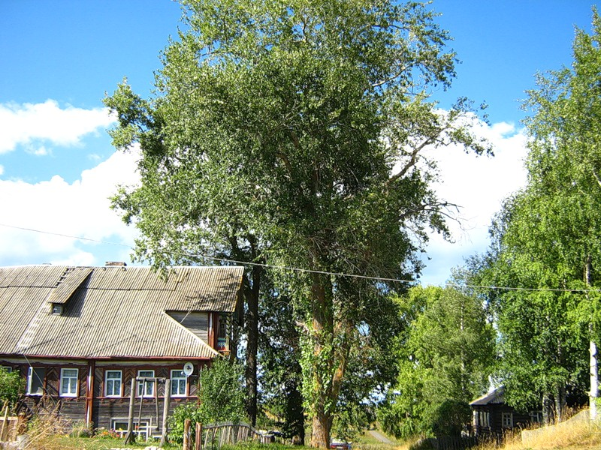
Толстый тополь у ворот.

Slide 9
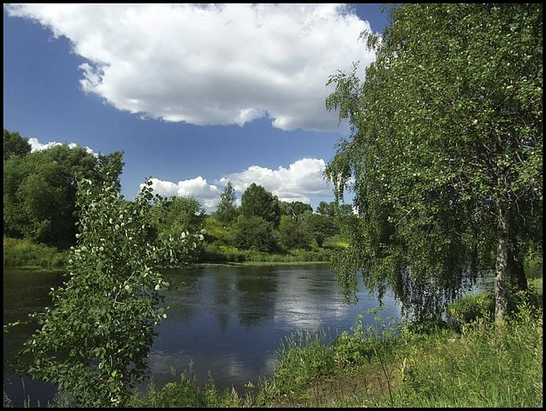
У реки берёза - скромница

Slide 10
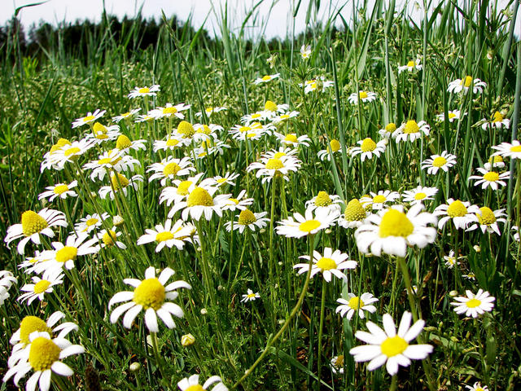
И ромашковый бугор.

Slide 11
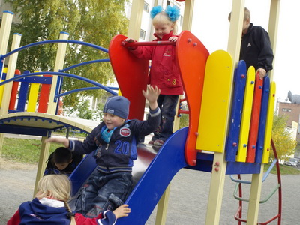
А другим, наверно, вспомнится
Свой родной московский двор.

Slide 12
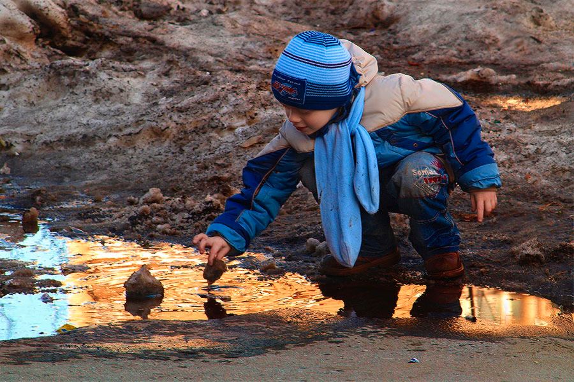
В лужах первые кораблики,

Slide 13
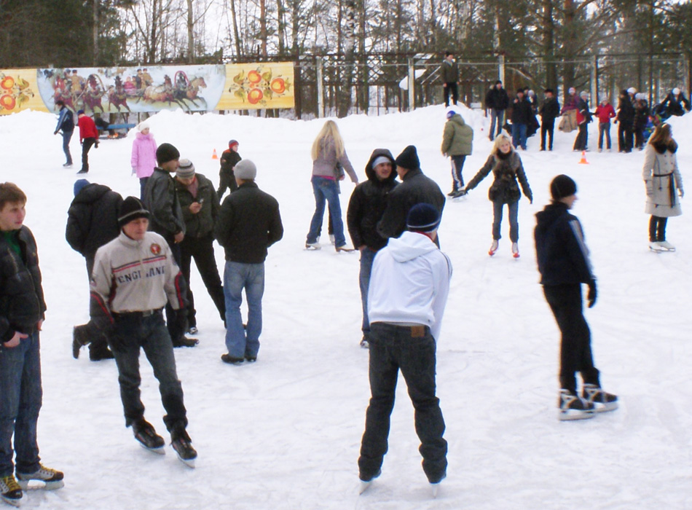
Где недавно был каток,

Slide 14
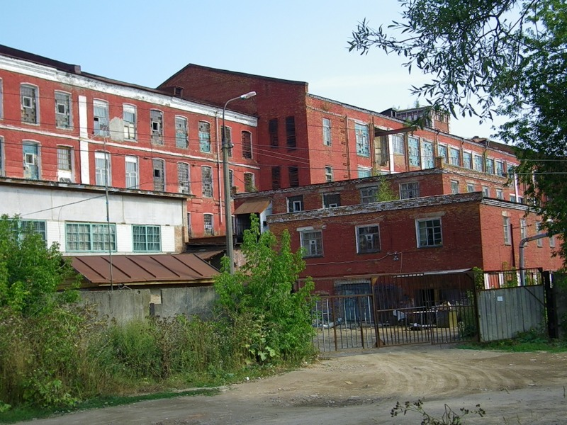
И большой соседней фабрики
Громкий радостный гудок.

Slide 15
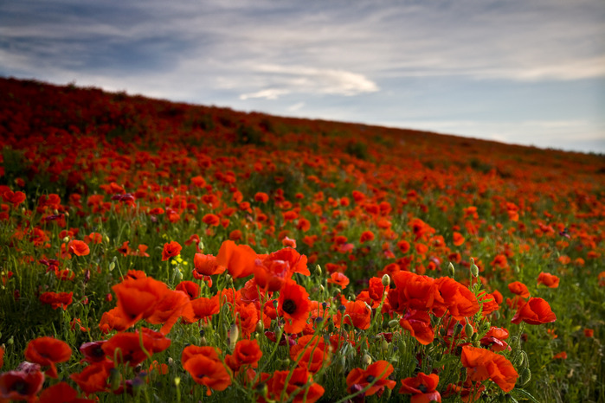
Или степь от маков красная,

Slide 16
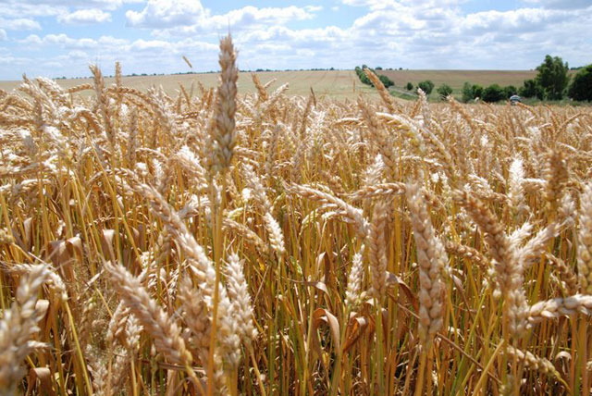
Золотая целина,

Slide 17
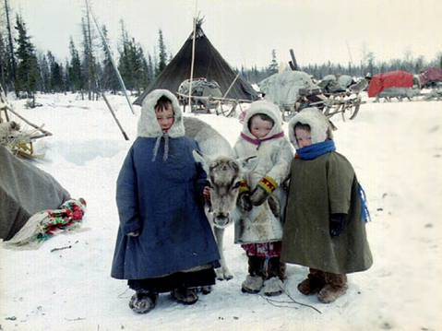
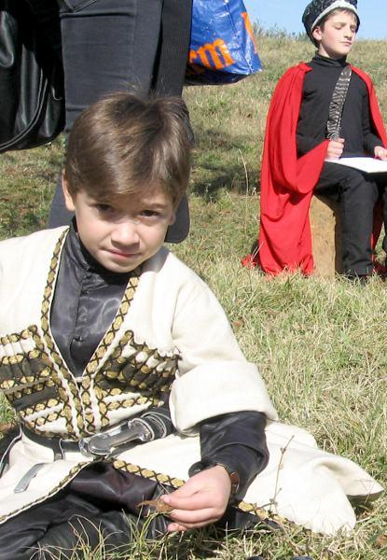
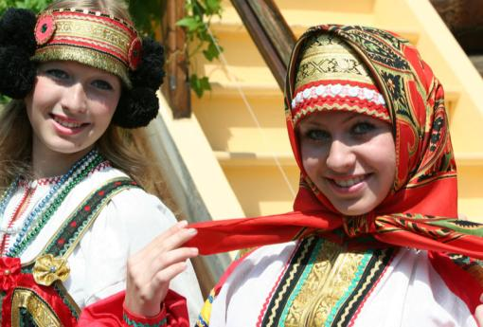
Родина бывает разная…

Slide 18
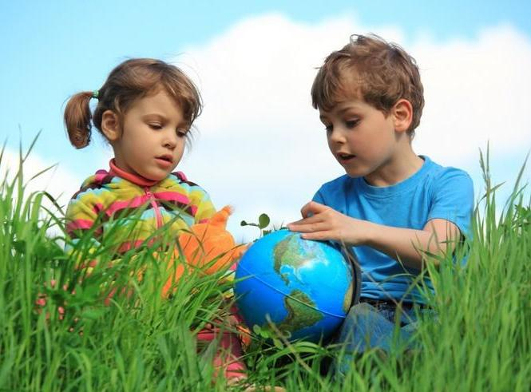
Но у всех она одна!

Slide 19
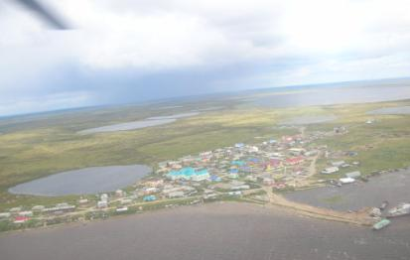
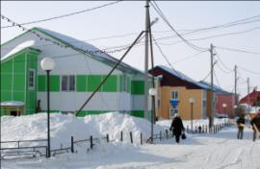
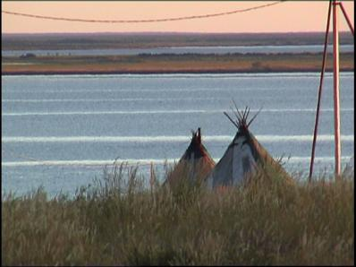
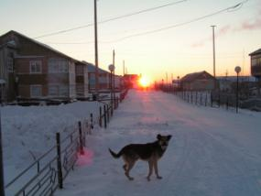
С. Панаевск, Ямало-Ненецкий АО

Slide 20
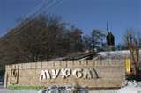

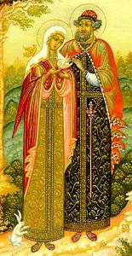
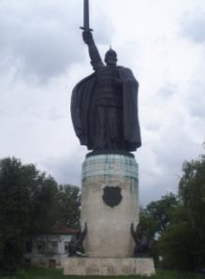
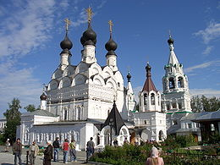
Г. Муром, Владимирская область

Slide 21
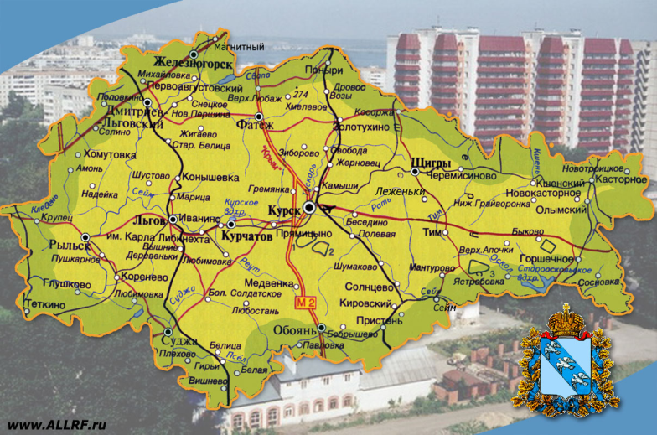
С. Поныри, Курская область

Slide 22
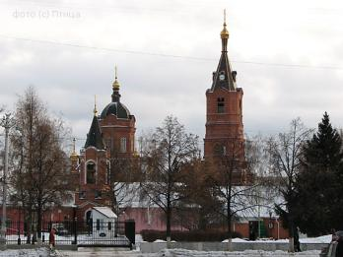
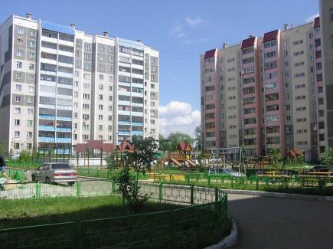
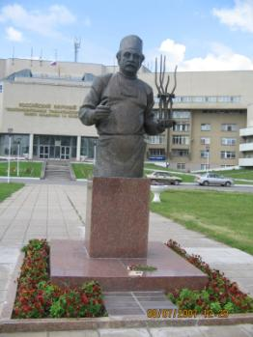

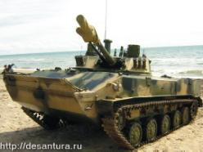
Г. курган

Slide 23
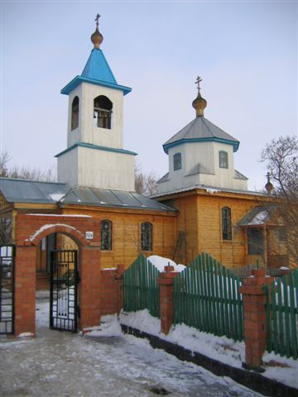

С. Бердюжье, тюменская область

Slide 24
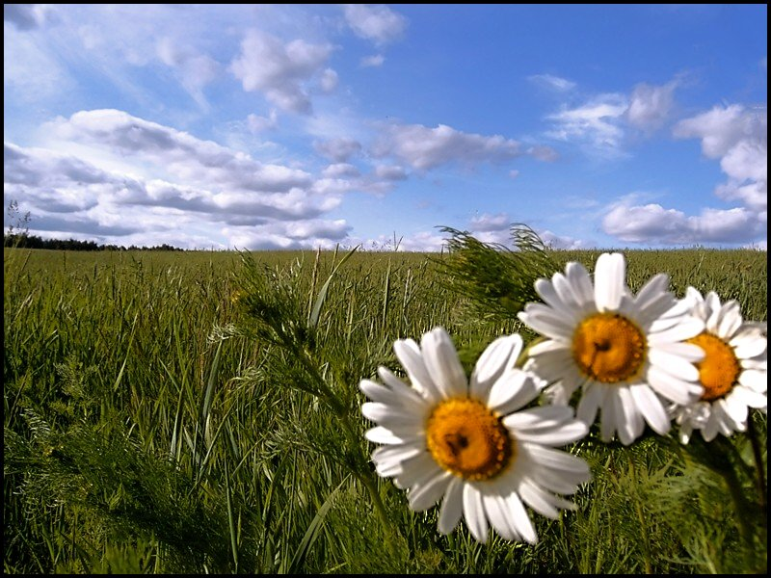
РОССИЯ

Slide 25
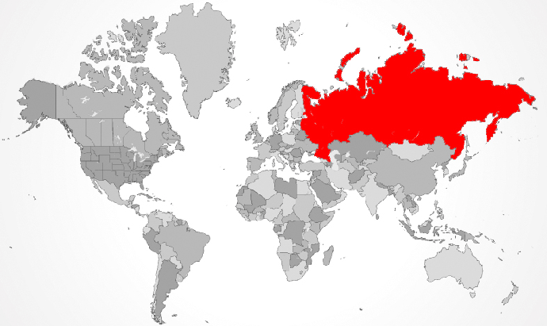
Самая, самое…
Самая большая по площади
страна мира
РОССИЯ

Slide 26
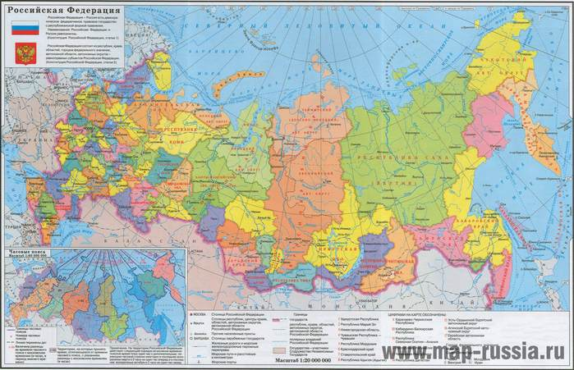
Страна, имеющая самое большое количество стран-соседей
РОССИЯ

Slide 27
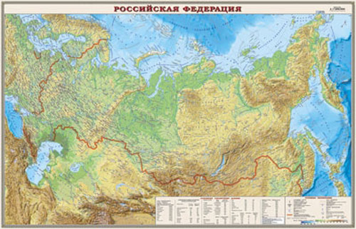
Страна, омываемая самым большим количеством морей
РОССИЯ

Slide 28
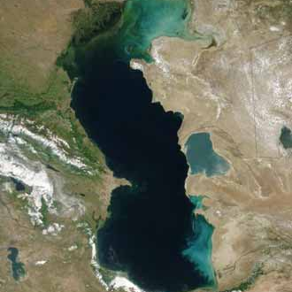
Самое большое озеро на земле
Каспийское море-озеро

Slide 29
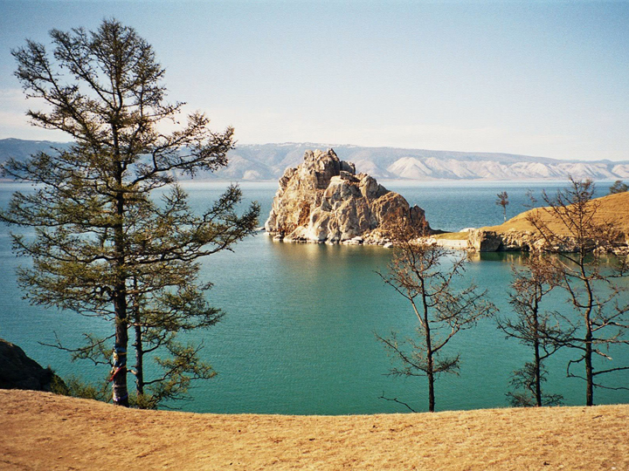
Самое глубокое озеро на земле
Озеро Байкал

Slide 30
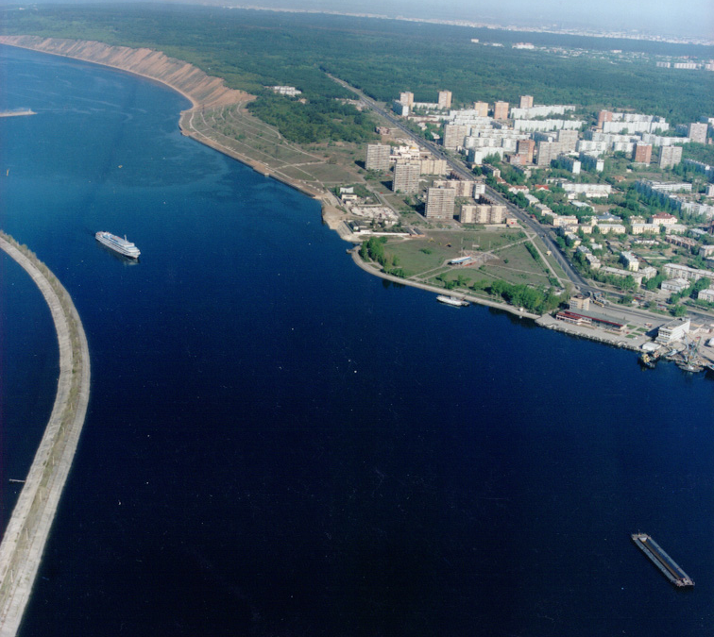
Самая большая река, не имеющая стока в мировой океан
Река волга

Slide 31
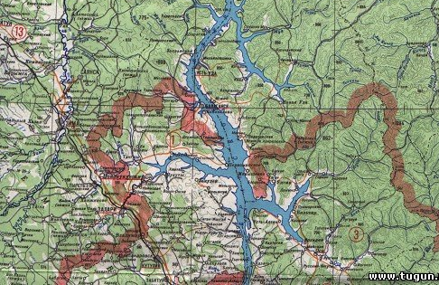
Самое крупное по объемам накопленной воды водохранилище на земле
Братское водохранилище на ангаре

Slide 32
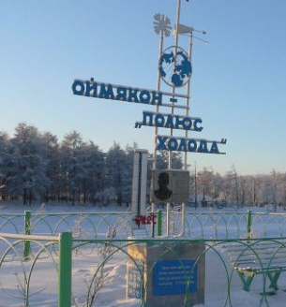
Самое холодное обитаемое место в мире
Оймякон в Сибири

Slide 33
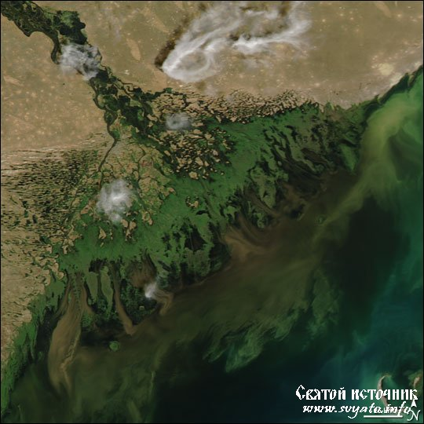
Самая обширная низменность в мире, лежащая ниже уровня моря
Прикаспийская низменность

Slide 34
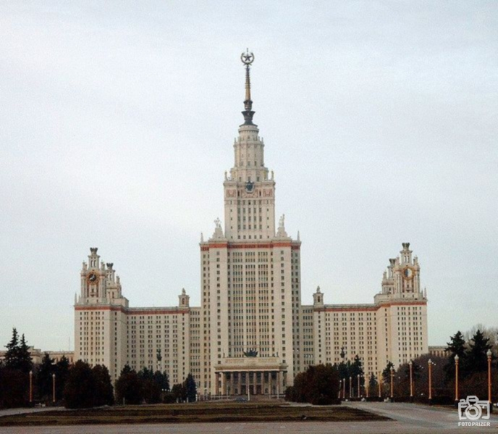
Самые большие башенные часы в мире
Здание МГУ

Slide 35
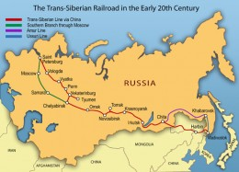
Самая протяженная магистраль в мире
Транссибирская железнодорожная магистраль

Slide 36
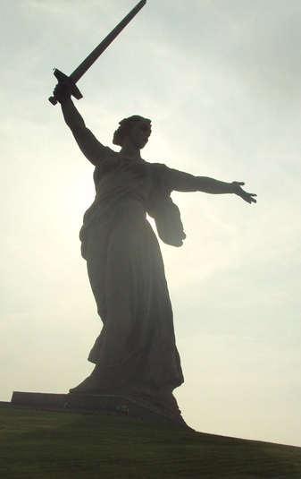
Одна из самых высоких статуй на земле
Статуя «родина-мать» в Волгограде

Slide 37
Объясните выражение
«В ком нет любви
к стране родной,
Те сердцем нищие калеки»
Тарас шевченко

Slide 38
Объясните значение пословиц
Родимая сторона – мать, чужая – мачеха
Человек без родины, что человек без песни
Куда бы малина ни заманила, а родное село назад привело

Slide 39
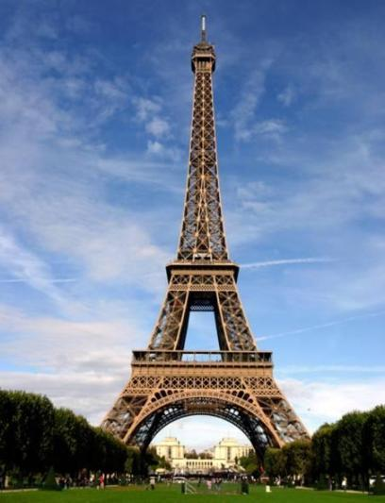
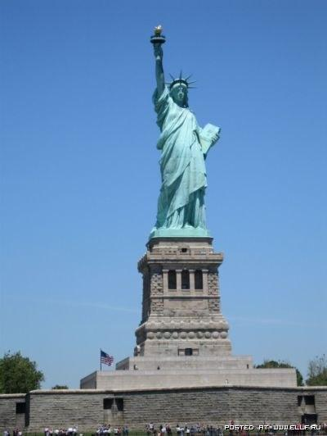
США
Франция

Slide 40
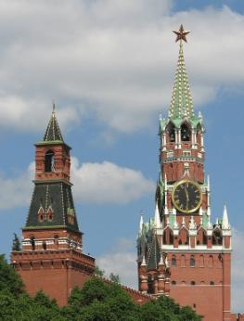



Россия

Slide 41


1-й куплет:
Россия - священная наша держава,
Россия - любимая наша страна.
Могучая воля, великая слава -
Твое достоянье на все времена!
Припев:
Славься, Отечество наше свободное,
Братских народов союз вековой,
Предками данная мудрость народная!
Славься, страна! Мы гордимся тобой!
2-й куплет:
От южных морей до полярного края
Раскинулись наши леса и поля.
Одна ты на свете! Одна ты такая -
Хранимая Богом родная земля!
Припев:
Славься, Отечество наше свободное,
Братских народов союз вековой,
Предками данная мудрость народная!
Славься, страна! Мы гордимся тобой!
3-й куплет
Широкий простор для мечты и для жизни
Грядущие нам открывают года.
Нам силу дает наша верность Отчизне.
Так было, так есть и так будет всегда!
Припев:
Славься, Отечество наше свободное,
Братских народов союз вековой,
Предками данная мудрость народная!
Славься, страна! Мы гордимся тобой!
Официальные
Символы
России

Slide 42


Символы Янао

Slide 43






НеОфициальные
Символы
России и ЯНАО

Slide 44




Назовите представленных
Исторических деятелей
И расскажите о том,
что они сделали
для своей страны.

Slide 45
«Не спрашивай,
что твоя Родина
может сделать для тебя, -
спроси, что ты сможешь
сделать для своей Родины»
Джон Кеннеди

Slide 46
СИНКВЕЙН
«Родина»
1 существительное
2 прилагательных
3 глагола
Фраза
Ключевое слово

Slide 47


Родимая страна
На широком просторе
Предрассветной порой
Встали алые зори
Над родимой страной.
С каждым годом все краше
Дорогие края…
Лучше родины нашей
Нет на свете, друзья!
А. Прокофьев

Slide 48
Информационные ресурсы
Литература
Агеева И.Д. Веселая география на уроках и праздниках: Методическое пособие / И.Д. Агеева. – М.: ТЦ Сфера, 2004. – 240 с.
Мудрые мысли. – СПБ.: Ленинградское издательство, 2008. – 320 с.
Пословицы. Поговорки. Загадки / Сост. А. Н. Мартынова, В.В. Митрофанова. – М.: Современник, 1986. – 215 с.
Иллюстрации
http://www.dvinainform.ru/archive/2011/03/15/293.html
http://img1.liveinternet.ru/images/attach/c/2/70/23/70023024_49a25eda5dd20.jpg
http://blog.imhonet.ru/author/valexid/post/5123264/
http://china.worlds.ru/photos/jpeg/jzg030.jpg
http://pointbalance.info/?p=117
http://www.zagranitsa.info/article.php?new=454&idart=45490
http://chermoz.narod.ru/Photoalbum3.htm
http://www.yaplakal.com/forum2/st/0/topic240972.html
http://oldteam.ru/forum/lofiversion/index.php/t10168-1000.html
http://forum.exler.ru/index.php?s=&act=Print&client=printer&f=104&t=20486&st=1800
http://www.liveinternet.ru/users/3530587/profile/
http://blogs.mail.ru/mail/pogudina.e/2613F472FB3CFB3.html
http://khlib.wordpress.com
http://ru.wikipedia.org/wiki/%D0%94%D1%80%D0%B5%D0%B7%D0%BD%D0%B0
http://khajr-timur.ya.ru/posts.xml?tb=580
http://www.love.gorodovoy.spb.ru/ninely56/?&afolder=diary&post_id=5482
http://www.moskva-put.net/index/0-66
http://allrecords.ru/index.php?id=2&page=2&s=1
http://azerbaijan.orexca.com/rus/caspian_sea.shtml
http://www.rusadventures.ru/eng/maps_e.aspx?regionID=&maps_currentPage=28
http://natpress.net/index.php?cstart=85&do=cat&category=russian
http://svyato.info/astrakhanskaja-oblast/ikrjaninski
http://ria.ru/photolents/20080327/102263828_11.html
http://pda.alternathistory.org.ua/node?page=142
http://video.oprb.ru/node/1514
http://www.finnougoria.ru/news/index.php?ELEMENT_ID=6068&PAGEN_1=421
http://images.yandex.ru/

